Slide 1
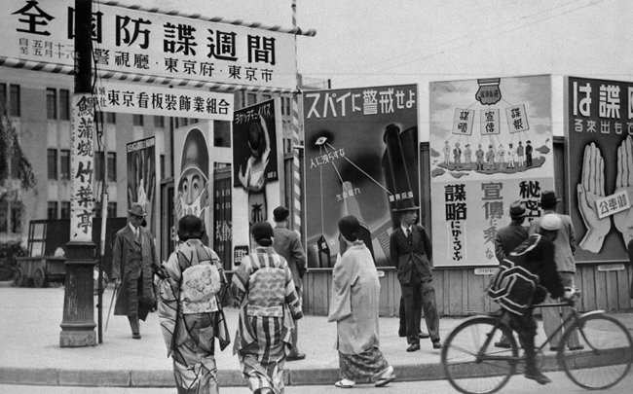
2025/10/2 緊急院内集会
スパイ防止法案は世界を敵と味方に分け、
戦争への道を開く法律だ！
「いまを新しい戦前にしないために」
海渡 雄一
（弁護士 秘密保護法対策弁護団共同代表・脱原発弁護団全国連絡会共同代表）

Slide 2
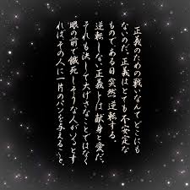
スパイ防止法案とは？
やなせたかしさんの言葉

Slide 3
スパイ防止法案が守ろうとしているのは
簡単に逆転する正義だ！
スパイ防止法は、世界を味方と敵に二分する考え方である。
A国のB国に対するスパイ行為が成功した場合、この行為は、A国においては、英雄的行為として称賛され、対象とされたB国で検挙されれば死刑などの厳罰に処せられる。
各国の情報機関が行う行為は、自国の安全保障戦略のためであるが、それは「敵国」からみれば、スパイ行為なのである。
スパイ防止法が罪に問うているのは、人間社会において普遍的に罪とされるような行為ではなく、時と立場によって簡単に逆転してしまう性質の行為である。
つまり、スパイ防止法は簡単に逆転する正義を厳罰で守ろうとする法律なのである。

Slide 4
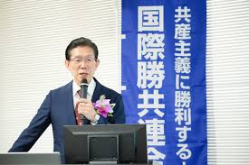
自民党、国民民主党、参政党、日本維新の会などはどのようなスパイ防止法案を提案しているか
スパイ防止法制定は、1980年代からの
統一教会＝勝共連合の悲願

Slide 5
秋の臨時国会に法案が提出される可能性がある
参政党の神谷宗幣代表は7月22日の記者会見で、秋の臨時国会に「スパイ防止法案」の提出を目指す考えを示した。「法制局とも相談しながらどういった内容にするかを含めて検討している」と説明した。
国民民主党は9月11日、スパイ防止法案について検討するワーキングチーム（WT）の初会合を国会内で開いた。有識者へのヒアリングなどを重ねて法案を取りまとめたうえで、与野党各党に協議を呼びかける考えだ。
WT事務局長の橋本幹彦衆院議員は会合で、防止法の目的について「敵対勢力の不透明な活動から民主主義を防衛し、私たちの国の自由な意思決定を堅持し、産業や技術の健全な育成のための枠組みを構築する」と述べた。

Slide 6
自民党は選挙パンフレットには記載なし
しかし、政策インデックスには闇バイト対策の隣にスパイ防止法の記載が忍び込まされてる。
自由民主党では、かつて経済安保担当相として「経済安保法」の制定を進めた高市早苗民が会長を務める自民党「治安・テロ・サイバー犯罪対策調査会」が、本年5月28日、「『治安力』の強化に関する提言」を取りまとめ、石破茂首相に参院選公約にこの提言を盛り込むよう求めた。提言では、わが国の治安力を強化するための具体的な方策を公的部門と民間部門に分け、公的部門では、海外からの脅威に対する方策、偽情報等の収集・分析・集約や国民のリテラシー向上への取り組みに必要な体制・予算の確保のほか、わが国の重要情報を守る観点から、「諸外国と同水準のスパイ防止法の導入に向けた検討を推進すべき」としている。自民党の石破総裁は、この提言を受け、「インテリジェンスの強化も問題意識を持って検討していく」等と述べたが、本年の自民党の参院選挙公約パンフには、スパイ防止法の記載はなかった。
しかし、政策インデックスの「すべての不安と脅威に立ち向かい、安全・安心な社会を築きます」との項目に、「闇バイト、国際ロマンス・投資詐欺やオンラインカジノなどのトクリュウ事犯の対策に引き続き取り組みます。また、諸外国と同レベルの安全保障を確保するため、国家情報戦略やスパイ防止法の導入に向けて検討を進めます。 」として、闇バイトなどと並べてスパイ防止法が忍び込まされていた。

Slide 7
国民民主党の選挙政策にも明記
国民民主党の参院選公約には、G7諸国と同等レベルの「スパイ防止法」を制定することが明記されている
すなわち、国民民主党の参院選公約には、「スパイ防止法」の制定という項目が建てられ、「G7諸国と同等レベルの「スパイ防止法」を制定します。今の日本には、スパイ行為を包括的に処罰できる法律が整っていません。また、近年ではサイバー空間を含む新たな諜報活動が国際的に活発化しており、従来の法制度では対応困難な状況です。こうした現状を踏まえ、国家機密保護や安全保障体制の強化という観点から、サイバー空間を含めたスパイ行為全般を処罰対象とする、実効性の高い包括的な法整備を進めます。」としている。

Slide 8
国民民主党のスパイ防止3法案(9/26朝日新聞)
スパイ防止法について検討している国民民主党のワーキングチーム（WT）の中間報告書案が25日、判明した。外国勢力の日本国内での活動の登録・公開や、インテリジェンス（情報収集・分析）に特化した独立機関の創設などを盛り込んだ。党内で法案を取りまとめた後、与野党に協議を呼びかけ、秋の臨時国会への法案提出を目指す。
WTは9月中旬から有識者や関係省庁に30時間以上のヒアリングを行い、中間報告書案を作成。スパイ防止法整備の目的について「敵対勢力の不透明な活動から民主主義を防衛し、我が国の自由な意思決定を堅持する」とした。複数の法案をパッケージとして法整備をめざすとした。
報告書案では法整備に伴い、国民の表現や政治活動の自由が萎縮するおそれ、インテリジェンス機関の活動が政治的圧力でゆがめられる可能性があることなど課題を列挙。「より広く深い国民的理解が不可欠だ」と強調した。
玉木雄一郎代表は24日の記者会見で、臨時国会への法案提出をめざす方針を示し、「与野党の幅広い合意を得られる対策を講じていきたい」と述べた。

Slide 9
国民民主党の中間報告書案に盛り込まれた
法整備の概要(*法案名はいずれも仮称)
【外国勢力活動透明化法案】
外国勢力の国内活動の登録・一部公開
登録について審査・監督する機関を設け、制度運用状況を国会に報告
「外国勢力活動透明化法案」では、外国勢力の日本国内でのロビー活動の内容や資金源、保有資産を登録し、一部を公開するとした。登録について審査・監督する独立機関を設け、制度の運用状況を定期的に点検・評価し、国会に報告する。
【国家戦略立案能力強化・コミュニティ改革法案】
政府にインテリジェンス戦略の策定・公表を義務付ける
独立したインテリジェンス機関の創設
「国家戦略立案能力強化・コミュニティ改革法案」では、政府にインテリジェンス戦略の策定と公表を義務づける。また、警察庁などから独立したインテリジェンス機関を創設し、政治的中立性を担保する規定の必要性を指摘した。すでに政府内にある国際テロ情報収集ユニットや公安調査庁を改編する形での創設も検討するとした。
【インテリジェンス関係者安全保護法案】
関係者の安全を確保するため、仮装身分による活動を保障

Slide 10
日本維新の会の参院選公約
米国の CIA のような「インテリジェンス」機関を創設するとともに、諸外国並のスパイ防止法を制定し情報安全保障を強化すること
現行の経済安全保障法制の実効性を担保するため、わが党が提出した経済安保実行化法案に盛り込んだ罰則の適用や実施能力の強化等、具体的な措置の拡充を行います。
防衛施設周辺や国境離島の土地等が外国人・外国企業に購入され、我が国の安全保障を脅かす事態が生じていることに鑑み、国家安全保障上重要な土地等の取引等については厳格に規制を強化します。

Slide 11
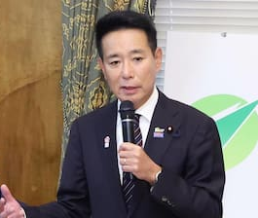
9月16日に日本維新の会が党内議論
(9.17産経新聞報道)
日本維新の会は16日の党会合で、7月の参院選の公約に掲げた「スパイ防止法」制定に関する議論に着手した。
党会合の冒頭、前原誠司前共同代表は「ウクライナなどの状況を見ると（軍事と非軍事的手段を組み合わせた）ハイブリッド戦が定着してきている。認知戦、情報戦に対応していかなければ自国の安全保障は守れない」と挨拶した。
維新幹部は早期に見解をまとめたい意向を示した上で、「他党との共同提出を否定するものでもない」と述べた。
日本維新の会の前原誠司前共同代表＝国会内（春名中撮影）

Slide 12
参政党は中心政策にスパイ防止法を取り上げている
参政党も、日本版「スパイ防止法」等の制定で、経済安全保障などの観点から外国勢による日本に対する侵略的な行為や機微情報の盗取などを機動的に防止・制圧する仕組みを構築する旨を記載している。
繰り返される情報戦（事実に基づかない日本批判）、歴史戦（誤った歴史情報）に対して、オールジャパンで先手をとって正しい情報を発信する（カウンター・プロパガンダ）。
国民が偽情報やプロパガンダを識別できるよう、教育機関や公共キャンペーンを通じて情報リテラシー教育を推進。
参政党の神谷宗幣代表は、本年7月14日、松山市であった参院選の街頭演説で、公務員を対象に「極端な思想の人たちは辞めてもらわないといけない。これを洗い出すのがスパイ防止法です」と述べた。神谷氏は「極左の考え方を持った人たちが浸透工作で社会の中枢にがっぷり入っていると思う」とも述べたという。

Slide 13
立憲民主党の安全保障政策
専守防衛に徹しつつ、日米同盟を深化させます。また、日米韓で連携し、東アジアの平和と安定を維持し、わが国の領土・領海・領空を守り抜きます。
QUAD(日米豪印)など、同志国との連携を強化し、法の支配に基づいた「自由で開かれた国際秩序」に貢献します。/防衛力を抜本的に強化します。/非伝統的脅威(宇宙、サイバー、電磁波、認知戦)の全領域を統合した作戦能力を向上させます。/省庁横断的なインテリジェンス体制を強化します。/自衛官、海上保安官の処遇改善、人員配置の最適化、専門人材の確保などを行います。
防衛産業の基盤強化を推進しつつ、防衛調達の適正化を徹底します。防衛増税は行いません。
ドローンなど最新技術を活用した装備の研究開発を進めるとともに国際ルール作りに貢献します。
経済安全保障の観点から、基幹インフラの防御強化、重要物資の安定的な供給確保、先端技術開発支援を推進します。
以前はうたわれていた特定秘密保護法の廃止は公約に含まれていない。スパイ防止法の制定は含まれていない。

Slide 14
1985年自民党提案のスパイ防止法案

Slide 15
自民党の1985年スパイ防止法案
1985年に中曽根政権時の自民党によって国会に議員提案され、1986年に廃案となった「国家秘密に係るスパイ行為等の防止に関する法律案」(略称スパイ防止法案) が念頭に置かれているとみられる。
この法律の制定運動は、当時の統一教会・勝共連合が強力に推進したものであったことを忘れてはならない。国際勝共連合は、1987年1月1日付の思想新聞で国家秘密法案は「戦後初めて全国民に国家に対する忠誠心を問う法律」であると明言していた。
この法案は、全14条及び附則により構成されていた。外交・防衛上の国家機密事項に対する公務員の守秘義務を定め、これを第三者に漏洩する行為の防止を目的とする。
また、禁止ないし罰則の対象とされる行為は既遂行為だけでなく未遂行為や機密事項の探知・収集といった予備行為や過失（機密事項に関する書類等の紛失など）による漏洩も含まれる。
そして、第4条は、外国通報目的の探知収集漏洩行為を 死刑又は無期懲役に処するとしていた。

Slide 16
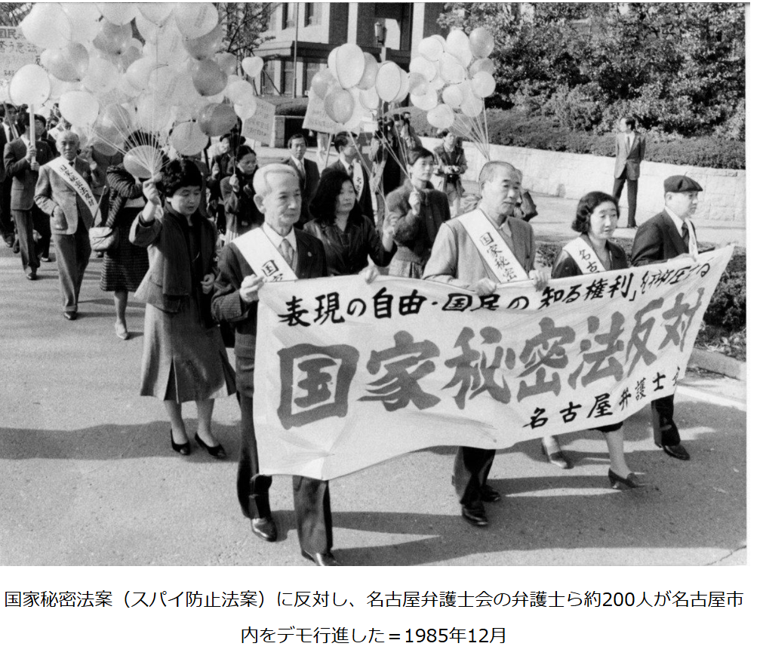
この提案については、当時の日本社会党・公明党・民社党・日本共産党・社会民主連合などが反対しただけでなく、自民党の12人の議員が、『中央公論』誌上に意見書を公表し、「わが国が自由と民主主義にもとづく国家体制を前提とする限り、国政に関する情報は主権者たる国民に対し基本的に開かれていなければならない。(中略)この国政に関する情報に、防衛情報が含まれることも論を俟たない」と法案制定に反対した。この意見書に名を連ねたのは、谷垣禎一、大島理森、村上誠一郎、太田誠一、杉浦正建、谷津義男、鳩山由紀夫、佐藤栄佐久ら12名であった。
2013年に特定秘密保護法が制定された時にも村上誠一郎議員(現総務大臣)はこれに反対した。
この法案は、同年末にいったん廃案となるが、自民党は1986年2月に「スパイ防止法制定に関する特別委員会」を党内に発足させて法案の見直しを進めた。法案名称の「国家秘密」を「防衛秘密」に言い換え、最高刑を死刑から無期懲役に引き下げるなどの修正案をまとめた。
自民党の再提出の動きに対して、野党と日弁連、総評系の労働組合運動は広範な反対運動をもって対抗した。1986年12月18日に自民党政調会長の伊東正義は国会への法案提出を見送ることを表明し、スパイ防止法の制定運動は挫折した。

Slide 17
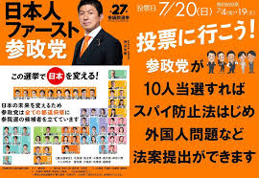
どんな内容のスパイ防止法案が提出される可能性があるのか

Slide 18
スパイ防止法の内容 その1
外国通報目的に情報漏洩に厳罰を科す
2013年に制定された特定秘密保護法は、この自民党のスパイ防止法案の大半の部分をすでに実現している。両者の違いを見つけるとすれば、特定秘密保護法の罰則は最高刑期10年であるのに対して、自民党のスパイ防止法案は4条の「外国通報」の場合は、罰則が死刑と無期で著しく厳罰化されていることである。特定秘密保護法に含まれない規定は、この規定である。そして、経済安保情報の秘密保護についても、外国通報目的の漏洩は厳罰化される可能性がある。
この場合、「外国」の定義が問題となる。アメリカに漏洩することが許され、中国に漏洩することが、厳罰の対象となることを、国際協調主義をとる憲法の下で、どのような法理で正当化できるのかが問われる。この点を考察する際には、経済安保法における「外部」概念が、「仮想敵国」と同義語として使われたことを踏襲する可能性があると考える。
そして、外交関係や国際情勢に関する論議にまで、秘密のベールがかぶせられれば、日中の緊張緩和のために、何をすればよいのかについてのパブリックな討論すら難しくなってしまうことが予測される。

Slide 19
秘密強化は冤罪を生み出し、その弁護活動は困難になる
また、近時の最大の冤罪事件といってよい大川原化工機事件は、公安警察が経済安保法の制定に前のめりになる中で立件をあせり、法解釈をゆがめ、証拠を捏造までして作り上げたものだったということも忘れてはならない。
そして、経済安保情報秘密保護法が制定された今日では、大河原化工機事件のような事件が冤罪であることを明らかにすることそのものがむつかしくなった。秘密強化が冤罪を生みだし、その冤罪を晴らすための弁護活動にも大きな障壁となる。この教訓を忘れてはならない。

Slide 20
スパイ防止法の内容 その2
セキュリティ・クリアランスによる公務員・大企業からのレッド・パージ
また、神谷宗幣氏の最近の言動から、公務員、民間企業社員に対するセキュリティ・クリアランスの審査において、日本国に対する忠誠度を審査し、忠誠度の足りないものは組織から排除するような制度も想定されているのかもしれない。
現状で、公務員、民間企業社員に対して実施されているセキュリティクリアランスにおいては、政治的な思想信条の調査などはしないし、できないとされている。
このような制度は憲法の保障する思想良心の自由を侵害している。

Slide 21
スパイ防止法の内容 その3
中央情報機関(JCIA)の設立
注目されるのは、情報機関の設立が、日本維新の会と保守党という複数の政党から打ち出されていることである。JCIA＝内閣情報局を、関連する機関を統合して設立することが、スパイ防止対策の決め手として打ち出される可能性がある。
スパイ防止法も、情報機関も、世界の主要国にはどこにもあるということが推進する側から声高に宣伝されている。
この機関に統合される可能性のある情報機関としては、次のような機関が想定される。
国家安全保障担当首相補佐官/内閣情報官・内閣情報調査室/国家安全保障会議・国家安全保障局
自衛隊 情報保全隊/警察庁 サイバー警察局・各県警の警備公安警察部門
内閣府土地規制法事務局/経済産業省貿易経済安全保障局

Slide 22
スパイ防止法の内容 その4
「外国勢力活動透明化法案」
「外国勢力活動透明化法案」では、外国勢力の日本国内でのロビー活動の内容や資金源、保有資産を登録し、一部を公開するとした。登録について審査・監督する独立機関を設け、制度の運用状況を定期的に点検・評価し、国会に報告する。
中国、ロシア、北朝鮮関連の外交官や民間団体などが徹底的にマークされ、排外主義があおられることになる。
市民団体についても、海外の市民団体と連携していると、外国勢力とみなされて監視対象とされる可能性がある。

Slide 23
スパイ防止法案の内容 その5
「インテリジェンス関係者安全保護法案」
関係者の安全を確保するため、仮装身分による活動を保障
スパイを公認する制度
情報機関の活動の秘密化がますます進み、民主的なチェックが困難になる
経済安保がらみの大河原化工機事件のような冤罪事件において、捜査官の証人尋問などが、ますます困難となる可能性がある。

Slide 24
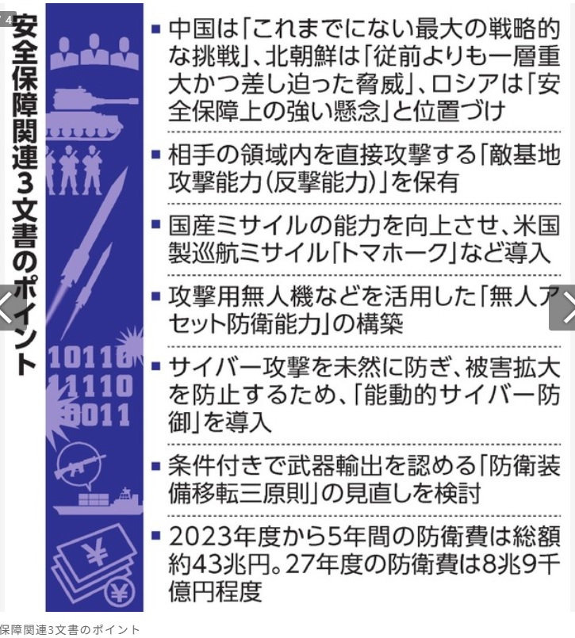
中国を仮想敵としている2022安保三文書はスパイ防止法の前提である

Slide 25
2022安保三文書は中国を仮想敵としている
2022年12月16日 「国家安全保障戦略」 「国家防衛戦略」 「防衛力整備計画」が、閣議決定された。そのポイントは、反撃能力（敵基地攻撃能力）の保有・長射程ミサイルの増強、防衛力強化に向けて2023年度から5年間の防衛費を約43兆円に増額がなされる。
新国家安全保障戦略は中国について、「対外的な姿勢や軍事動向等は、我が国と国際社会の深刻な懸念事項であり（中略）これまでにない最大の戦略的な挑戦である」とした。
敵基地攻撃能力の「敵基地」として中国の軍事基地を標的とすることが容認される。沖縄の南西諸島に米軍と自衛隊が機動展開し、中国を攻撃する新戦略が合法化されることになる。
「力による現状変更があれば、（日本は）同盟国、同志国とともに抑止する」ということの意味は、中国の台湾侵攻の準備段階で、沖縄に展開する米軍・自衛隊のどちらかが先制的に反撃することがありうる。中国が台湾に進攻した場合に、中国が、米軍、日本に対しては全く攻撃していない段階で、米軍に先んじて自衛隊が中国にミサイルを撃ち込み、日中両国が交戦状況になることもありうる。

Slide 26
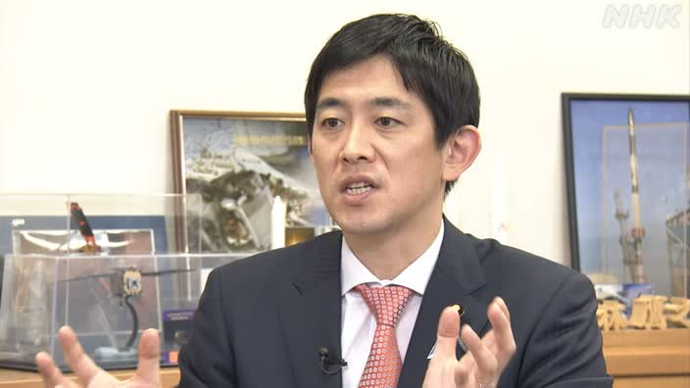
経済安保法が生み出した「外部」概念がスパイ防止法案のキー概念となるだろう
小林鷹之経済安保担当大臣
「現時点で予断を持って言及することは控えたい。」との答弁を連発

Slide 27
中国から輸入が困難となっている重要物資の確保と中国製ITの基幹企業からの一掃が経済安保法の目的だ!
年末に、この3文書の作られた2022年の通常国会で成立した経済安保法の概要
1)特定重要物資の外部に依存しない安定的な供給（サプライチェーン）の強化
2)外部からの攻撃に備えた基幹インフラ役務の重要設備の導入・維持管理等の委託の事前審査
3)先端的な重要技術の研究開発の官民協力
4)原子力や高度な武器に関する技術の特許非公開4点を内容とするものだった。
特に、中国から輸入が困難になっているレアメタル、抗生物質、肥料などについて、特定の企業に国が資金援助して第三国から輸入するスキームがつくられた。中国から輸入できなくなっている特定重要物質の調達先が、重要経済安保情報となる。政治とつながる特定の企業だけが甘い汁を吸い、その他の企業は、市場から排除されることになる。
また、日本の基幹産業から中国製ITを排除することが経済安保法の第二の目的とされた。アメリカ政府は、2020年8月には、中国のファーウェイ社などの主要五社と政府調達企業との取引を禁じた。そして、米政府は中国五社の製品の利用の排除を日本政府にも迫っている。基幹インフラから中国系IT企業を強制的にの締め出すことは、日本から中国に対して経済戦争を仕掛けているようなものである。

Slide 28
経済安保法の「外部」は中国であることは法成立の段階では隠された。
経済安保法は、政省令への委任が138か所にも及ぶ、白紙立法である。国会答弁では「現時点で予断を持って言及することは控えたい。」が小林担当大臣の答弁の決まり文句だった。
経済安保法の「外部」は中国であることは法成立の段階では隠された。福島みずほ議員による「中国は外部で、アメリカは外部ではないのか」との質問に対して、小林大臣は「予断を持ってお答えすることは困難」として、まともに答えなかった。
安保3文書により、「外部」とは中国、ロシア、「北朝鮮」を指すことが明らかになった。
そして、この「外部」概念は、スパイ防止法における、「外国通報目的」の定義規定にも、流用されるだろう。

Slide 29
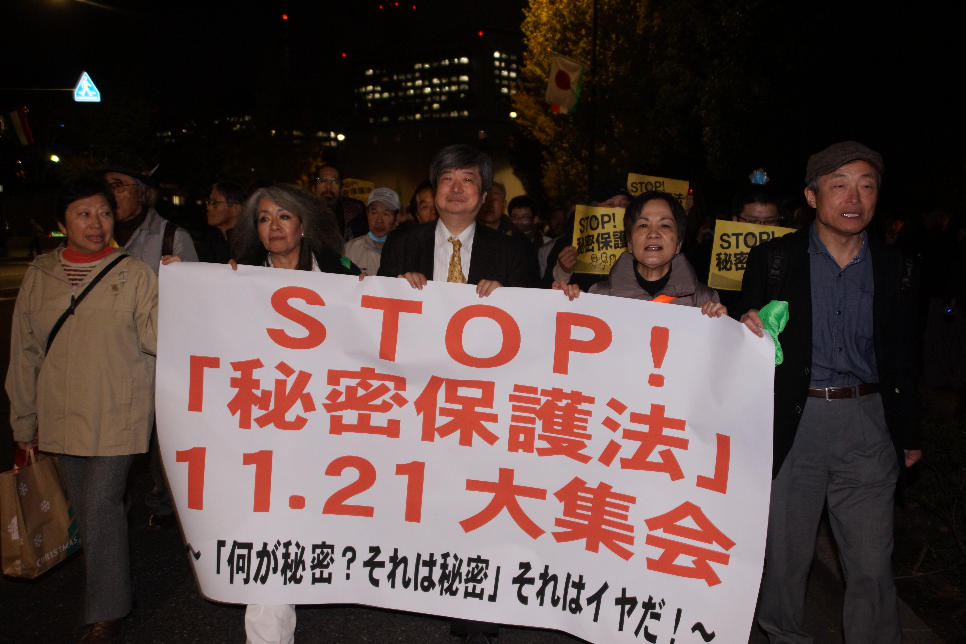
第１2014.11.21 stop秘密保護法大集会 る権利を掘り崩す秘密保護法
2014年
秘密保護法反対闘争
戦争は政府のウソと秘密からはじまる

Slide 30
２０１２年末の第２次安倍政権成立後
戦争遂行体制を地域の中につくりだそうとする
戦争体制準備の法案が次々につくられている
13年には特定秘密保護法
14年に閣議決定で、集団的自衛権を容認
15年には集団的自衛権を認める平和安全保障法制
17年には共謀罪法
20年には学術会議６人の委員の任命拒否
21年にはデジタル監視法と重要土地規制法
22年には警察庁にサイバー局が設置され、経済安保法が成立
23年には軍拡予算確保法と軍需産業強化法が成立
2024年重要経済安保情報の規制と活用に関する法律(経済秘密保護法)が成立
このような監視社会化を進める一連の法制度は、プライバシーの危機であり、表現の自由を萎縮させ、民主主義の危機をもたらす。

Slide 31

海渡雄一著「戦争をする国のつくり方」(2017 彩流社)
治安維持法、軍機保護法、国防保安法、要塞地帯法、国家総動員法などの立法の経緯と運用、また、内閣情報局、同盟通信社、隣組制度など、戦争遂行のための制度的な枠組みの全体像を明らかにした。

Slide 32
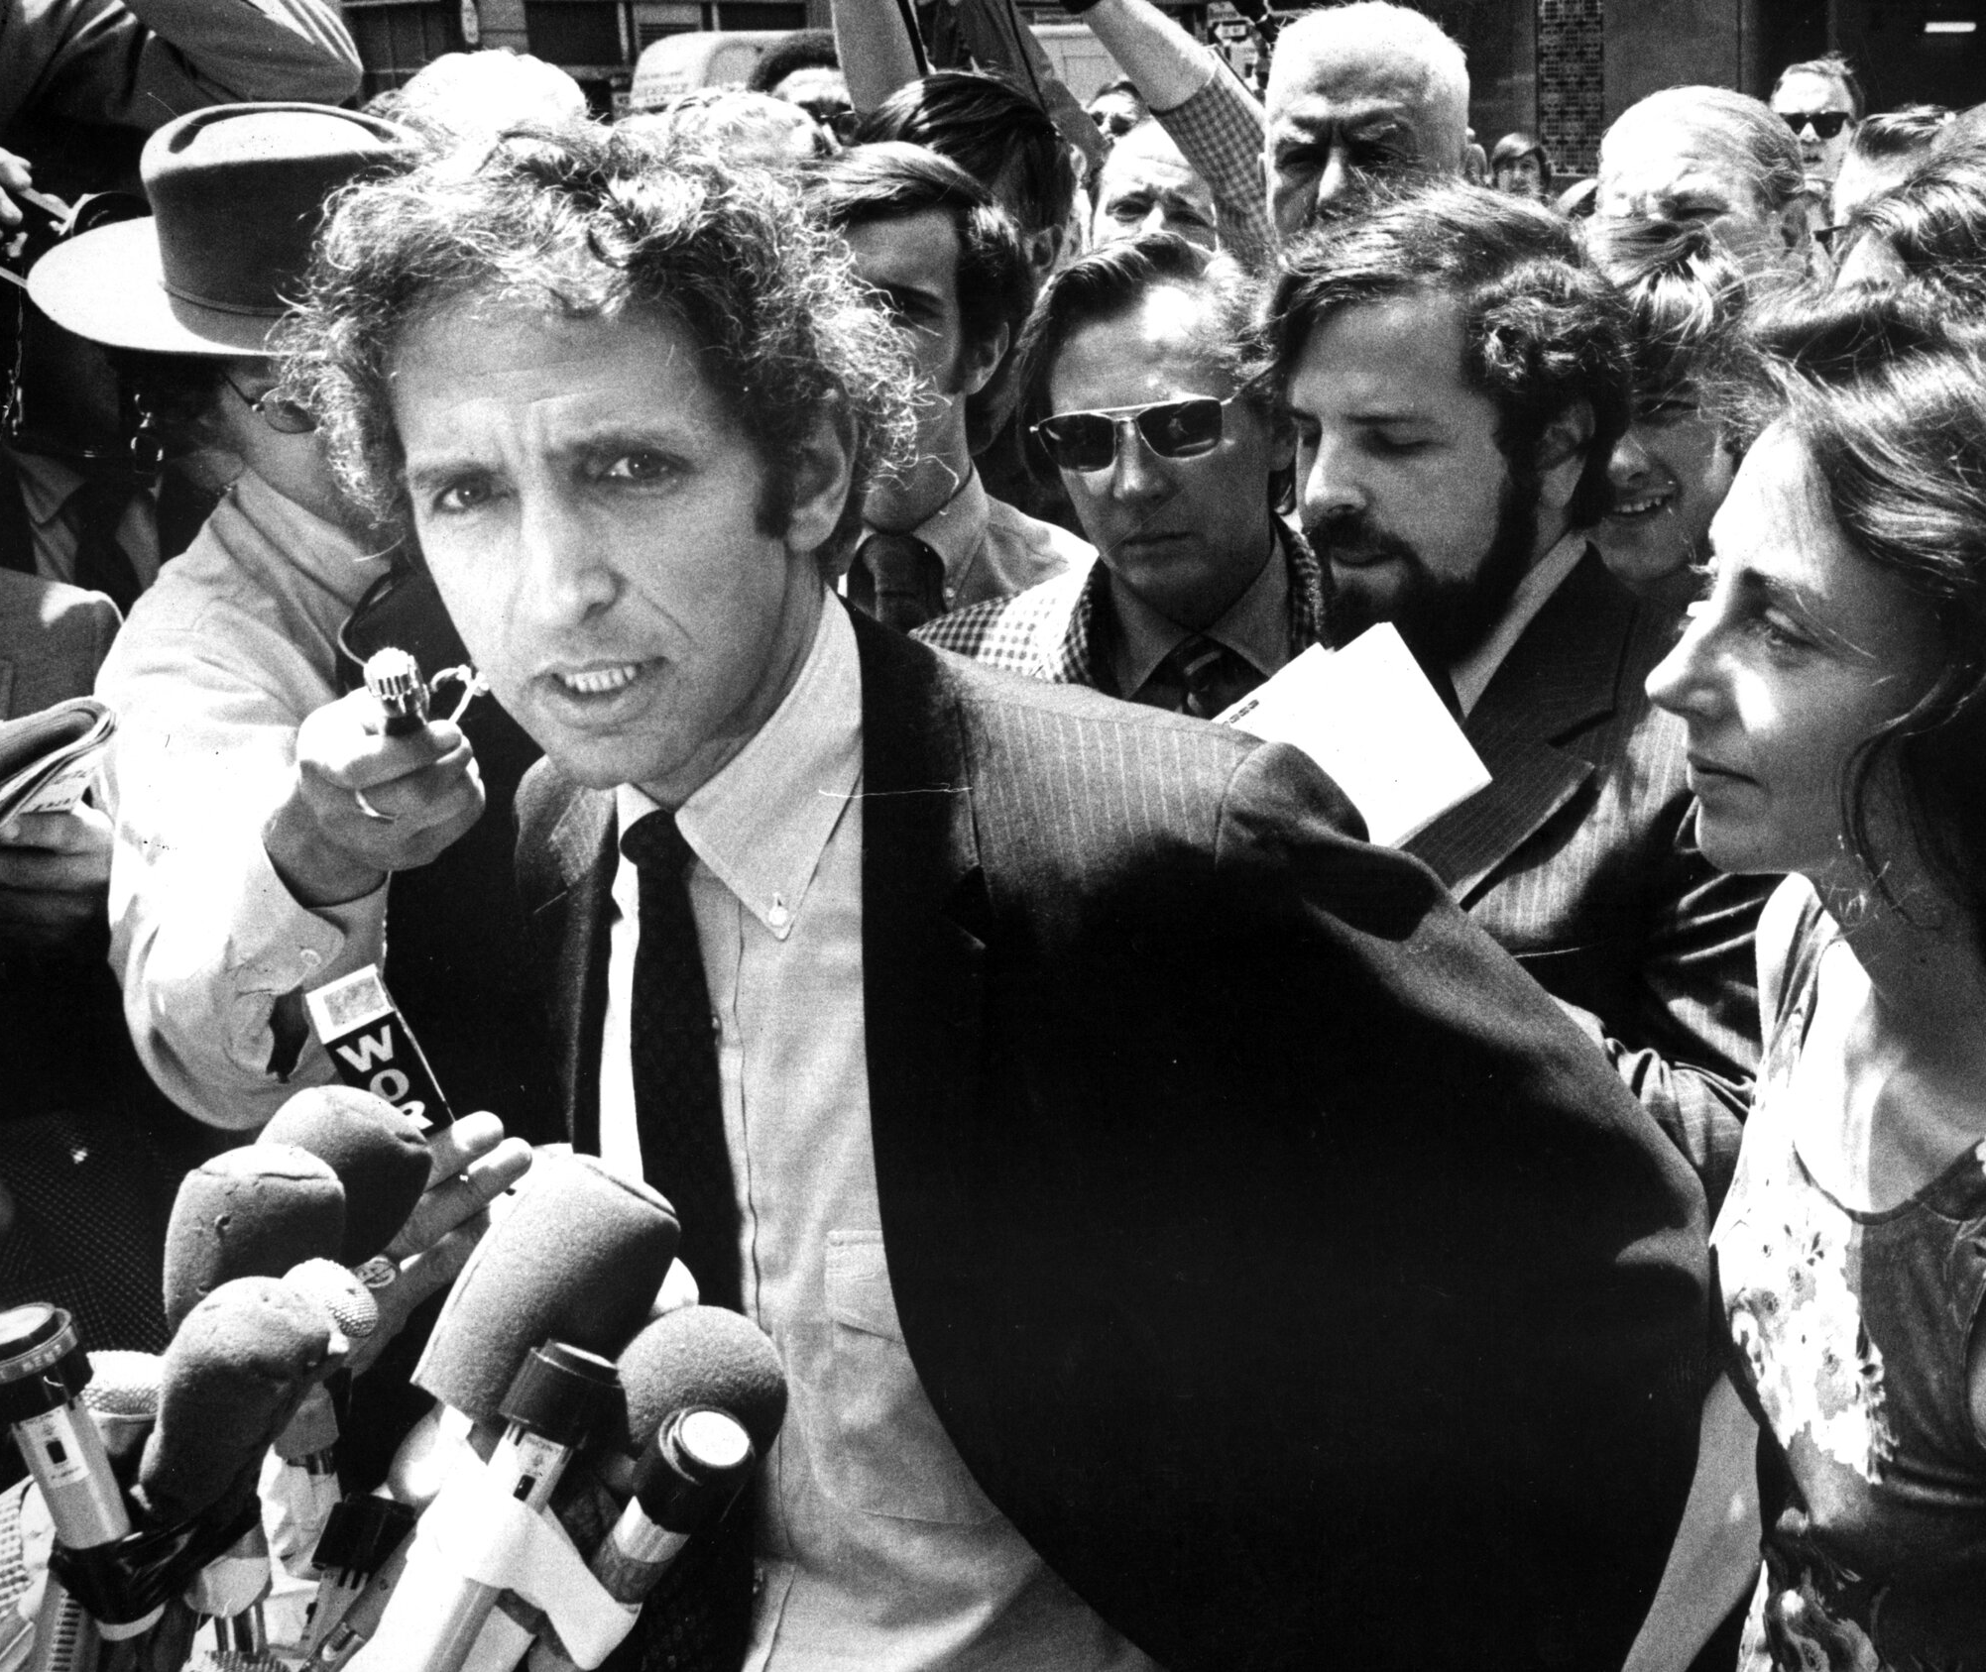
ペンタゴン・ペーパーズ事件
アメリカ国防総省がベトナム戦争の実情についてまとめられた極秘レポート。
ベトナム戦争に勝利することは困難であり、戦争を続ければ公式に認められていた数以上の犠牲者が生ずることは避けがたいという重大な事実が報告。
この報告書の公開とウォーターゲート事件によってベトナム戦争は終結したと言われる。

Slide 33
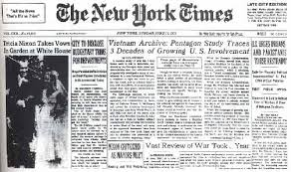
ニクソン対ニューヨークタイムス
・ワシントンポスト
1971年、ダニエル・エルズバーグらがコピーを作成してニューヨーク・タイムズのニール・シーハン記者などにこれを手渡した
ニューヨーク・タイムズは特別チームを作り、1971年6月13日から連載で記事を掲載した。
ニクソン大統領は司法省に記事差し止めを命じ、連邦地方裁判所にニューヨーク・タイムズを提訴した。１９７１年６月３０日アメリカの連邦最高裁は「政府は証明責任を果たしていない」という理由で政府の差止請求は却下された。

Slide 34
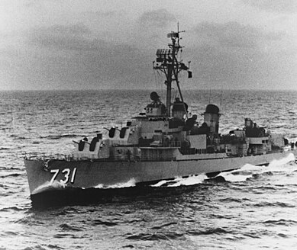
戦争は政府のウソからはじまる
ペンタゴンペーパーによると、アメリカ軍がベトナムに本格的に介入するきっかけになった1964年8月の、北ベトナム海軍によるトンキン湾の魚雷攻撃事件の４日の2回目はまさしくこのペンタゴン・ペーパーズの中に「アメリカ側で仕組んで捏造した事件だった」と暴露されている。ペンタゴンの機密文書で「マドックス」は南ベトナム哨戒艇の攻撃に随伴していたこと、北爆決議文と攻撃目標リストが2ヵ月前にホワイトハウスで作成されていたことが明らかにされている。
アメリカがイラクを攻める時にも、パウエル国防長官は国連の場で、「イラクのフセイン政権は大量破壊兵器をつくっている」と説明した。しかし、イラクからは大量破壊兵器は発見されなかった。イラク戦争も米政府のウソから始まった。
米駆逐艦マドックス

Slide 35
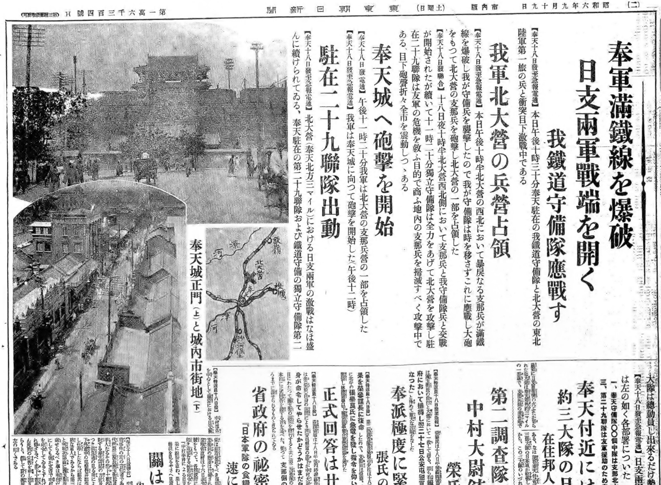
満州事変は関東軍の謀略によって始まった
柳条湖事件（1931年9月）を中国軍の仕業として報ずる朝日新聞
東京朝日新聞１９３１年９月１９日朝刊

Slide 36
満鉄線路の爆破は満州軍事占領のための
関東軍の謀略だった
1931年9月18日、柳条湖（りゅうじょうこ）付近で、日本の所有する南満州鉄道の線路が爆破された。関東軍はこれを中国軍による犯行と発表することで、満州における軍事行動と占領の口実とした。
しかし、この事件は、関東軍高級参謀板垣征四郎大佐と関東軍作戦主任参謀石原莞爾中佐らが仕組んだ謀略事件であった。
関東軍より、この爆破事件は中国軍の犯行によるものであると発表された。このため、日本では、太平洋戦争終結に至るまで、爆破は張学良ら東北軍の犯行と信じられていた。
爆破を直接実行したのは、奉天虎石台（こせきだい）駐留の独立守備隊第二大隊第三中隊（大隊長は島本正一中佐、中隊長は川島正大尉）付の河本末守中尉ら数名の日本軍人グループである。関東軍は自ら守備する線路を爆破し、中国軍による爆破被害を受けたと発表するという、自作自演の計画的侵略行動であった。

Slide 37
疑問を提起したメディアは不買運動で黙らされた。
多くのメデイアは中国側の非道を強く訴えた。とりわけ東京日日新聞（現毎日新聞）は中国に対する敵意をあおり立てた。
半藤一利氏によれば、大阪朝日新聞は、高原操編集局長の下で、柳条湖事件について「この戦争はおかしいのではないか、謀略的な匂い、侵略的な匂いがする」と報道していた。結果として正しい報道をしていたのである。そのとき、在郷軍人会などが組織した激しい不買運動を受け、部数を減らす。奈良県下では一紙も売れなくなる。そして、１０月１２日の役員会議で高原編集局長は次のように述べたことが憲兵調書に記録されている。朝日新聞内部の密告者が届けたのであろう。そこにはこうある。
「今後の方針として、軍備の縮小を強調するのは従来のごとくなるも、国家重大の時に際し、日本国民として軍部を支持し、国論の統一を図るは当然のことにして、現在の軍部及び軍事行動に絶対批判を下さず、極力これを支持すべきこと」*
大阪朝日の抵抗は一ヶ月もたなかった。
半藤一利・保坂正康『そして、メディアは日本を戦争に導いた』２０１４ 東洋経済新報社 ５１－５２ページ

Slide 38
大手マスコミは真実を知りながら報道しなかった
もうひとつ、衝撃的な事実がＮＨＫの取材によって明らかになった。柳条湖が関東軍の謀略であることは、全国紙の記者には政府からひそかに耳打ちがされていたというのである。このことは、２０１１年にＮＨＫスペシャル中で放映されている。
東京朝日新聞も事変当初には慎重な報道を行っていたが、緒方竹虎編集局長は陸軍参謀本部作戦課長であった今村均と接触し、料理屋で食事をしながら、事変が関東軍による謀略であることを打ち明けられながら、現地の在留邦人の悲惨な状況を見れば、謀略を企てたこともやむを得ないという説得に「あーそうですか、初めてよくわかった」と応じ、それ以降論調を転換させたという。（今村均の証言）
また、「のちに報道部長になる谷萩（那華雄）大尉というのがおりまして、記者クラブでわれわれに話してくれたんですよ。実は、あれは関東軍がやったんだよ。」ということをこっそり耳打ちしてくれました。」（石橋恒喜 東京日々新聞記者の証言 ＮＨＫスペシャル取材班編著『日本人はなぜ戦争へ向かったか』メディアと民衆・指導者編 ２０１５ 新潮社２７－３０頁）

Slide 39
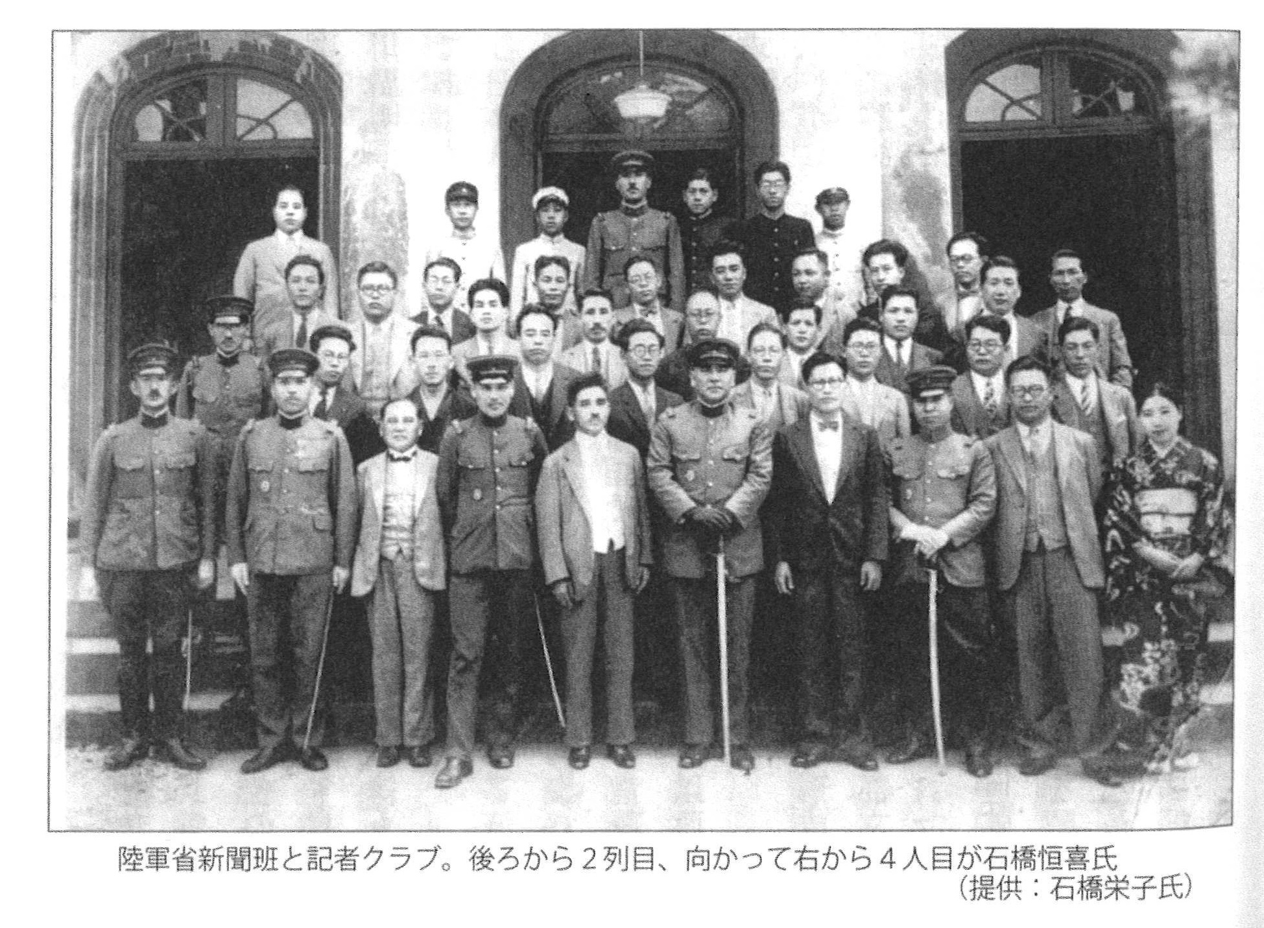
秘密を共有する陸軍省新聞班と記者クラブの共犯関係
(海渡雄一『戦争する国のつくり方』2017 彩流社刊
113頁)

Slide 40
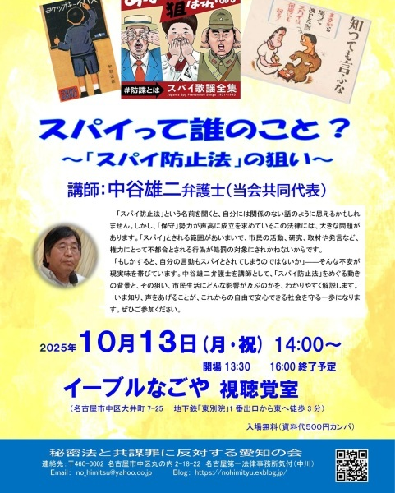
スパイ防止キャンペーンの次は戦争
・1941年の日本はスパイ排撃キャンペーンが行われていた。
・この夏、政府の「総力戦研究所」で、日本必敗のシミュレーション結果が出ていながら、半年後には、敗戦必至の対米英戦争へと日本は突入していった。
・スパイがいるというキャンペーンが疑心暗鬼を生み、排外主義をあおり、対話・交渉を困難にし、引き返すことが困難となって戦争へと至ったのである。

Slide 41

中央情報機関(JCIA)は戦争のための機関・戦争放棄の国、日本にはいらない
内閣情報調査室の情報局への格上げを主張する北村滋氏の著作

Slide 42
内閣に「情報局」を設置する構想は、第二次世界大戦の敗戦を踏まえ、憲法9条によって国際紛争を解決する手段として「戦争」を放棄した憲法体制と相容れない。
われわれが、内閣情報局に反対する根本的理由は憲法九条の理念と相いれないからである。「情報局」は、世界と敵と味方に分けて、敵の情報をスパイによって取得するという世界観に彩られている。内閣に「情報局」を設置する構想は、第二次世界大戦の敗戦を踏まえ、憲法9条によって国際紛争を解決する手段として「戦争」を放棄した日本国の憲法体制と相容れない。むしろ、既に存在する公安警察、公安調査庁、自衛隊情報保全隊その他の情報機関に対する監視監督のために、独立した監視機関を設立することが必要である。
確かに、欧米各国はどこも情報機関があり、独立国が情報機関を持つのは当然という意見もあるだろう。しかし、世界の軍事紛争を見ると、インテリジェンス機関の活動がむしろ紛争を拡大し、深刻化させた例は枚挙にいとまがない。
戦後の世界の軍事紛争の多くが、情報機関の謀略に端を発しているといえる。憲法九条によって戦争放棄を定めている日本国には、戦争遂行のための機関である情報機関は必要がないし、このような機関は創設するべきではない。

Slide 43

チリ・アジェンデ政権の転覆はCIAの違法工作が発信源
1973年に選挙によって選ばれたチリのアジェンデ政権をピノチェト将軍による軍事クーデターによって転覆させた
このクーデター工作の背後でCIAが大きな役割を果たしていたことは、公的に確認されている。
自殺前、アジェンデは最後の演説で、チリの未来への希望と、国民が意志を強く持ち、暗黒の時代を乗り越えることを願った。
CIAは複数のアジェンデ排除計画に関与した。これには議会への贈賄、世論操作、ストライキへの資金提供などが含まれる。また、クーデターを促すための危機的状況の創出も試みられた。それに加え、ITT社やエル・メルクリオ紙を通じた資金提供や宣伝活動も行われたとされている。

Slide 44
武器の密輸で稼いだ資金を反共産ゲリラコントラに提供した腐敗事件 イラン・コントラ事件
イラン・コントラ事件では、1985年8月に、イスラム教シーア派系組織ヒズボラによって米兵が拘束され人質とされた際に、アメリカ政府は、ヒズボラの後ろ盾であるイランと非公式ルートで接触し、極秘裏に武器を輸出する事を約束した。
当時アメリカは、イラン革命後1979年に発生したイランアメリカ大使館人質事件によってイランとの国交を断絶していた。イランに対する武器輸出は公式に禁じられていた。ところが、アメリカ政府はロナルド・レーガン大統領直々の承認を受けて極秘裏にイランに対して武器を輸出したばかりか、国家安全保障担当補佐官のジョン・ポインデクスターと、国家安全保障会議軍政部次長でアメリカ海兵隊のオリバー・ノース中佐らが、イランに武器を売却したことで得た収益を、ニカラグアで反政府内戦（コントラ戦争）を行っていた反共ゲリラ「コントラ」に与えていた。
イランへの武器輸出と、反共ゲリラへの資金の横流しは、議会の了解を全く得ないで進められた。

Slide 45
ソビエトのアフガン侵攻の際のCIAサイクロン作戦がアルカイダを産み出した
アフガニスタンにおける対ソ戦争時に、CIAは「サイクロン作戦」の名の下で、パキスタン軍統合情報局 (ISI)を通じてムジャーヒディーン勢力への資金援助を行った。
ビン・ラーディンらの組織 (MAK)がアメリカから資金提供を受けたとする報告も存在する。1988年に、ソ連軍がアフガニスタンからの撤退した後、ビン・ラーディンらが、MAKから独立した新組織「アルカイダ」を結成した。
アルカイダのアメリカに対する憎しみの背景には、対ソ戦でCIAが彼らを利用しながら、その後に切り捨てられたことへの恨みがあるといわれている。

Slide 46
イラクが大量破壊兵器を保有しているというウソの出所はCIA
現在の中東における軍事紛争拡大の契機となった2003年のイラク侵攻は、イラクが大量破壊兵器を保有しているとのアメリカの情報機関(CIAなど)による情報を根拠に、パウエル国務長官が国連で説明し、開戦の口実とされた。
2003年2月、米国のパウエル国務長官が国連安全保障理事会での演説で存在を印象づけようとした「大量破壊兵器」は、戦闘の終結後も、見つからなかった。
2023年3月22日付朝日新聞によると、サダム・フセイン大統領と、国際テロ組織アルカイダの関係について、ある日のリハーサルの際、パウエル氏は演説からイラクとアルカイダを結びつける部分を外したいと主張した。テロ関連、特にアルカイダの部分について明確な情報はなかったためである。
ところが、「アルカイダとイラク秘密警察との間で、生物・化学兵器の使用に関する訓練を含む接触があった」という報告が入り、テロ関連のくだりはすべて演説に戻した。
後から判明したことだが、この報告の情報源は、数週間後に発言を撤回していた。「拷問中の発言で、拷問をやめさせるために何でも言った」と。しかも米国防情報局（DIA）はCIAに「信頼できない」と警告していた。

Slide 47
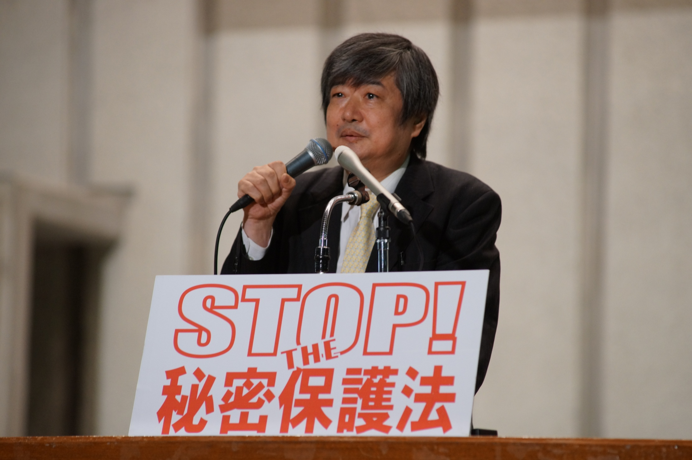
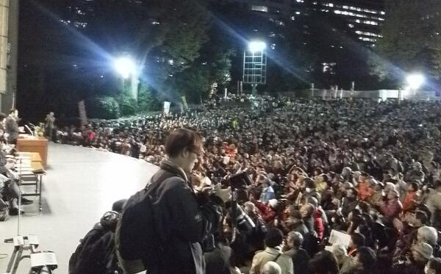
スパイ防止法に反対する運動を
緊急に構築しよう！
2013/12/6 日比谷野音・集会

Slide 48
旗幟を鮮明にし、闘う体制を構築しよう
すでにSNS上で、スパイ防止法案に反対する意見を公表しただけで、非国民・スパイのレッテルが張られるような状況となっている。私も、「スパイの断末魔だな」などというひどい書き込みにさらされている。
石破政権が崩壊し、安倍派の勢力と参政党、国民民主、維新の会が連立するような形態の政権ができれば、ここで述べたようなスパイ防止法案が臨時国会に提案される可能性がある。
反対運動のための体制をつくる時間は限られている。すみやかに、共産党、れいわ新選組、社民党は反対の旗幟を鮮明にしてほしい。そして、立憲民主党の心ある議員たちに共闘を迫るべきだ。
地域からも反対の声を上げ、たくさんの市民が声を上げる中で、反対の世論を国会に示していこう。

